Slide 1

REPUBLICA BOLIVARIANA DE VENEZUELA
MINISTERIO DEL PODEL POPULAR PARA LA EDUCACION SUPERIOR
INSTITUTO UNIVERSITARIO JESUS OBRERO EXTENSIÓN BARQUISIMETO
BARQUISIMETO EDO - LARA
APLICACIÓN DE GESTIÓN DE FINANZAS PERSONALES
AUTOR: Carlos Sánchez
ASESOR: Victor Hernández

Slide 2

SITUACIÓN OBJETO
DE ESTUDIO
MOMENTO I

Slide 3



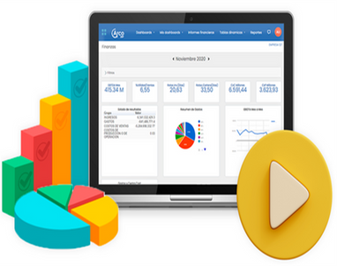

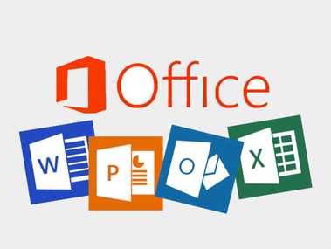
Problemas
Conocimiento
¿Cuál es la situación?
¿Cuáles características y funcionalidades?
¿Qué elementos se han de añadir?
¿Cómo se comprobará la funcionalidad?
Gestión manual
Accesibilidad
Complejidad
Preferencia

Slide 4

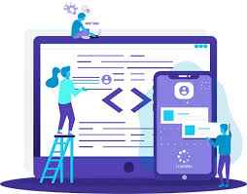



Desarrollar una aplicación
Diagnosticar la situación
Objetivos
Determinar los elementos
Codificar la aplicación

Slide 5






Justificación
Alcance
Falta de conocimiento
Aplicaciones web
Simplificar uso
Gestión financiera
Funcionalidades practicas

Slide 6
SOPORTE
CONCEPTUAL
MOMENTO II

Slide 7
ANTECEDENTES
2019
2020
2022
APLICACIÓN MOVIL DE FINANZAS PERSONALES
APLICACIÓN WEB DE GESTIÓN COMERCIAL DE MARKETING
APLICACIÓN MOVIL FINANCIERA
Diz, D’Arcangelo & Touissant
Marroquín & Marroquín
Guédez & Pacheco

Slide 8




Aplicaciones web
HTML, CSS, JS
Bases Teóricas
Base de datos
PHP
MySQL
Finanzas personales

Slide 9



Bases legales
CONSTITUCIÓN DE LA REPÚBLICA BOLIVARIANA DE VENEZUELA
LEY ESPECIAL CONTRA LOS DELITOS INFORMÁTICOS VENEZUELA
ISO 9000

Slide 10
ORIENTACIÓN
PROCEDIMENTAL
MOMENTO III

Slide 11









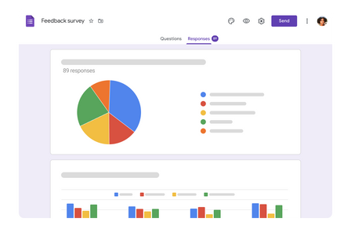
Naturaleza de la Investigación
PARADIGMA
TIPO
Desarrollo ágil
Investigación descriptiva
ENFOQUE
SISTEMA
Cuantitativo
Aplicación de gestión de finanzas personales

Slide 12
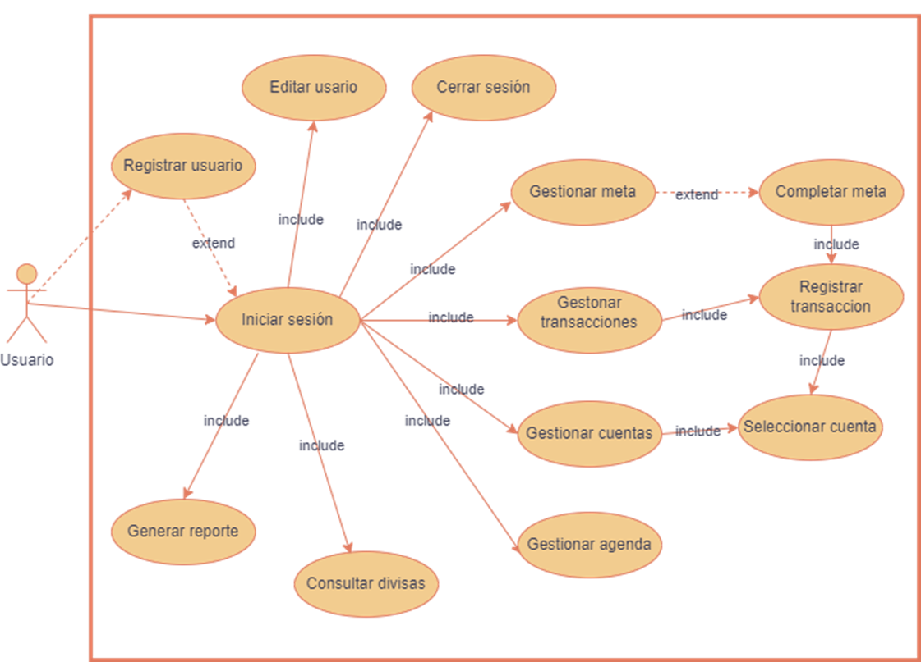
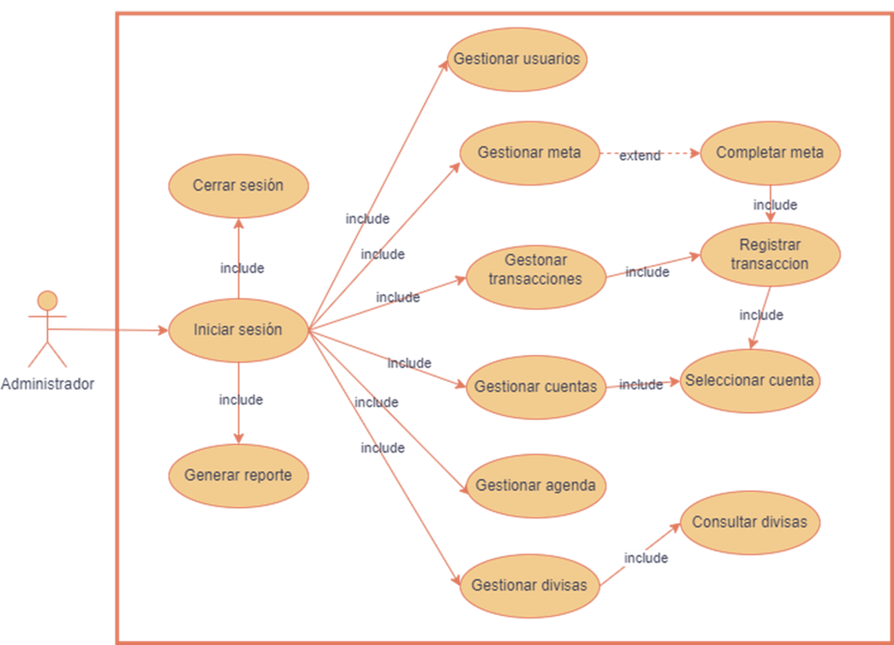
Diagrama de caso de uso

Slide 13
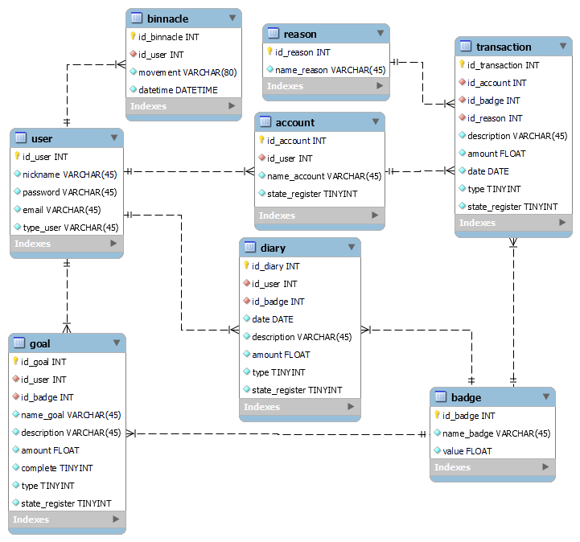
Modelo entidad relación

Slide 14
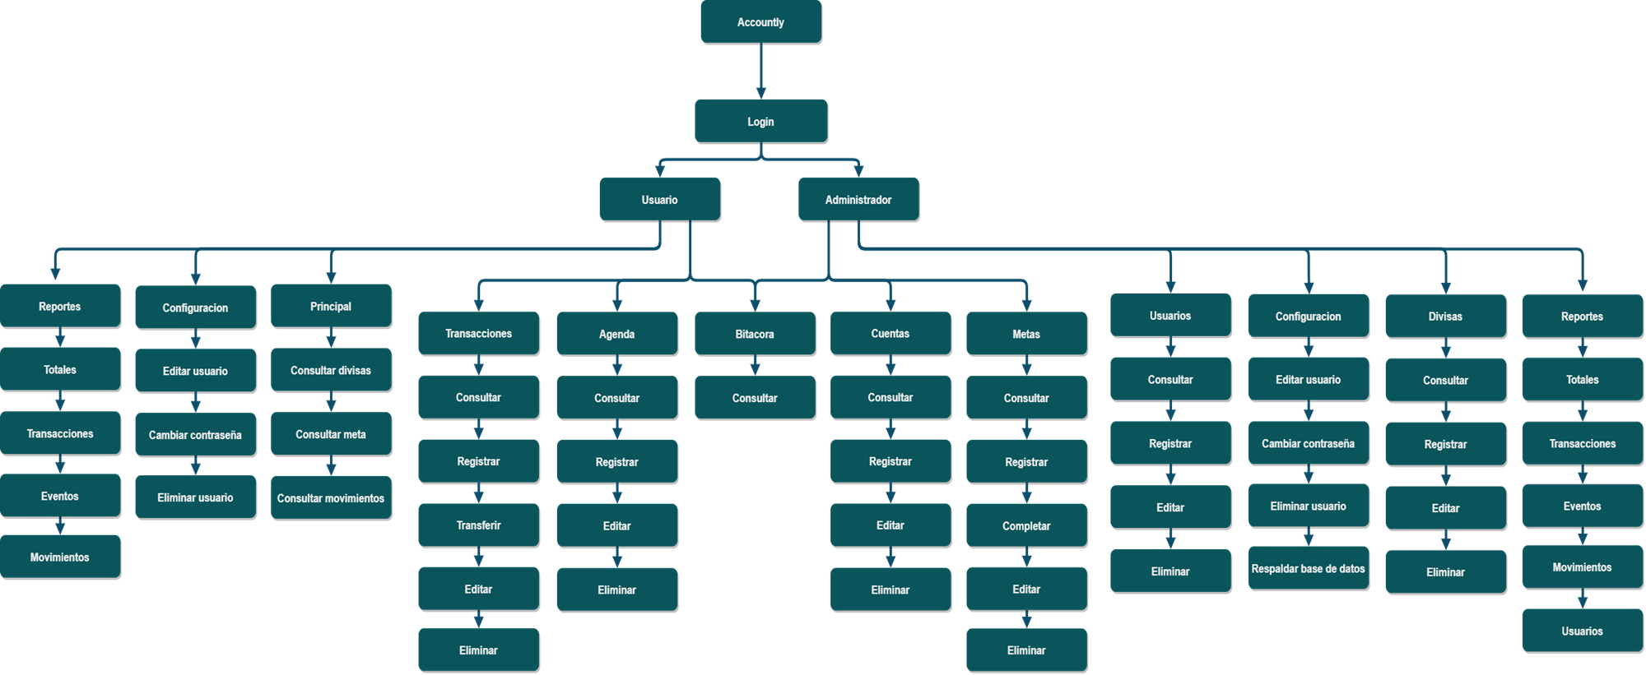
Carta Estructurada

Slide 15
SISTEMA
MOMENTO IV

Slide 16
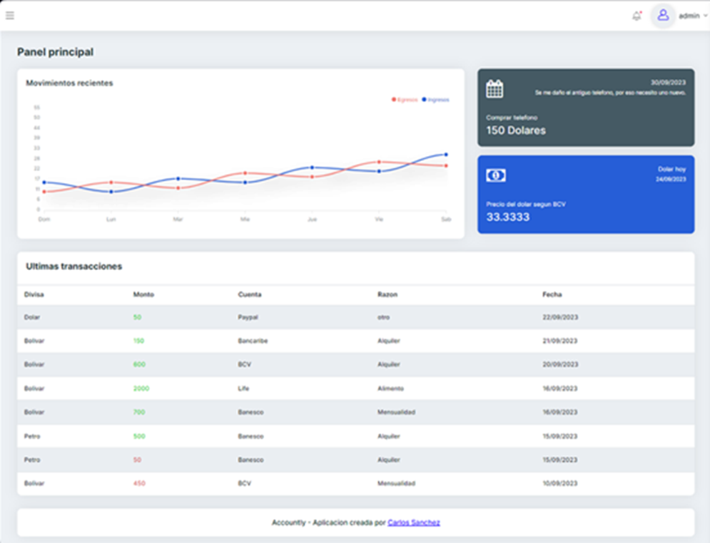
Aplicación de gestión de finanzas personales
Accountly

Slide 17
CONCLUSIONES Y RECOMENDACIONES
MOMENTO V

Slide 18

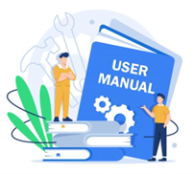


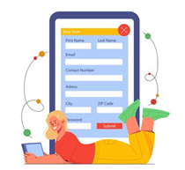
Conclusiones
Recomendaciones
Objetivos cumplidos
Manual de usuario
Familiarización con las funcionalidades
Funcionalidades integradas
Aplicación completada
Ingresar, gestionar y controlar movimientos

Slide 19

ESO ES TODO
GRACIAS

